Slide 1
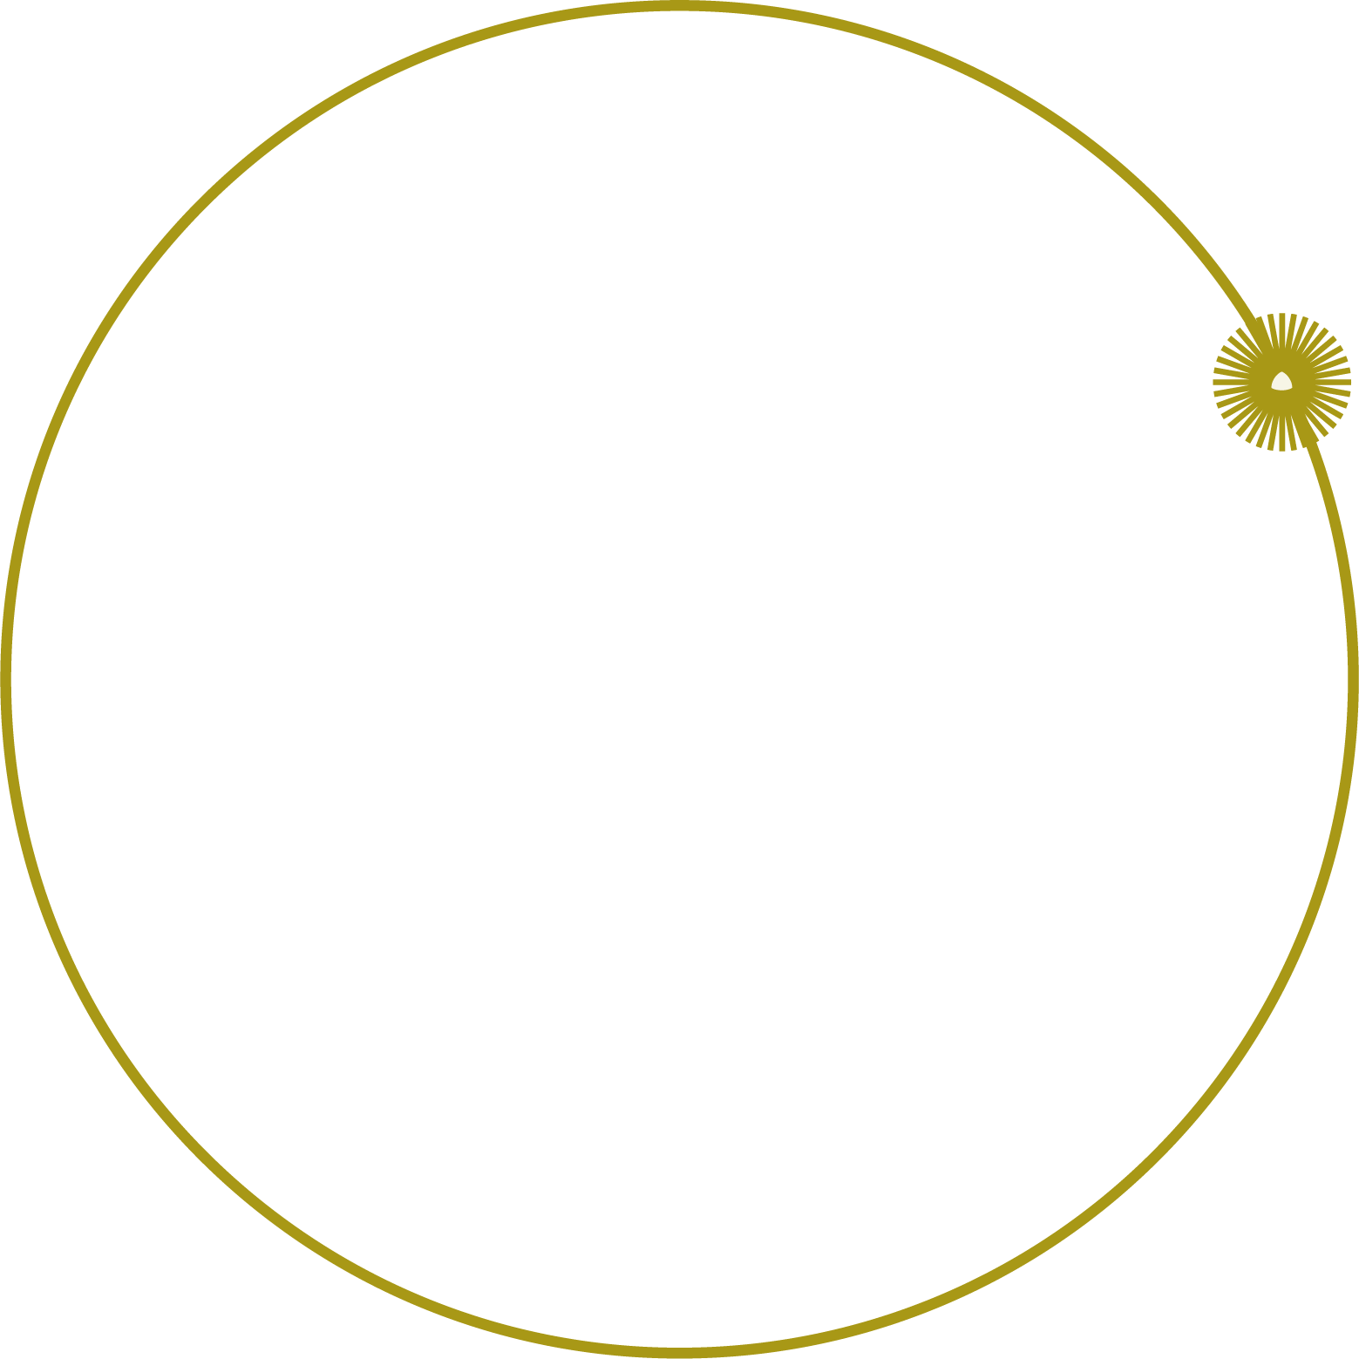
國立臺灣師範大學理學院
地球科學系
講座大標題
2022
01/01
時間： 18:00-20:00
地點：師大公館校區科教大樓五樓演講廳
講者名
講者
自師大地球科學系天文組碩士畢業後，徐逸翔沒有繼續從事天文工作，而是轉往業界發展，我們邀請他來分享，為何轉換跑道？天文的訓練，是否在他現在的工作有所幫助？
College of Science, National Taiwan Normal University

